Slide 1
ТЕМА: «Восстановление экономики»
Муниципальное бюджетное общеобразовательное
учреждение – средняя общеобразовательная школа
№4 х.Малоорловский
Учитель
истории и обществознания
Губина Ирина Ивановна

Slide 2
План:
Послевоенное положение экономики СССР
Альтернативы восстановления экономики СССР
Восстановление и развитие промышленности
Денежная реформа и ее последствия
Сельское хозяйство в послевоенный период

Slide 3
Послевоенное положение экономики СССР
Урон, причиненный Советскому Союзу фашистскими захватчиками, превысил потери во Второй мировой войне всех европейских государств, вместе взятых. Многие западные политики и экономисты утверждали, что для восстановления разрушенного войной народного хозяйства СССР потребуется не менее 50 лет и он надолго утратил свою роль великой державы. Но советские люди сделали невероятное и в самые короткие сроки восстановили народное хозяйство страны

Slide 4
Последствия войны
Огромные людские потери – 27 млн. человек.
Значительные материальные потери:
-25 млн. человек лишилось крова;
-выведено из строя 32 тыс. пром. предприятий;
-посевные площади сократились на 36,8 млн.га;
-сожжено и разрушено более 70 тыс. сел;
-разорено 98 тыс. колхозов;
-общий экономический ущерб превышал национальный доход за 1940 г. в 20 раз.
3. Экономика страны была полностью ориентирована на потребности войны

Slide 5
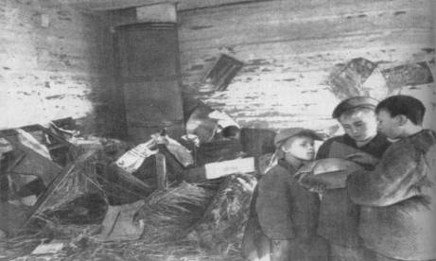
Главные задачи
послевоенного развития
Перевод страны на
мирные
рельсы
Восстановление
народного
хозяйства

Slide 6
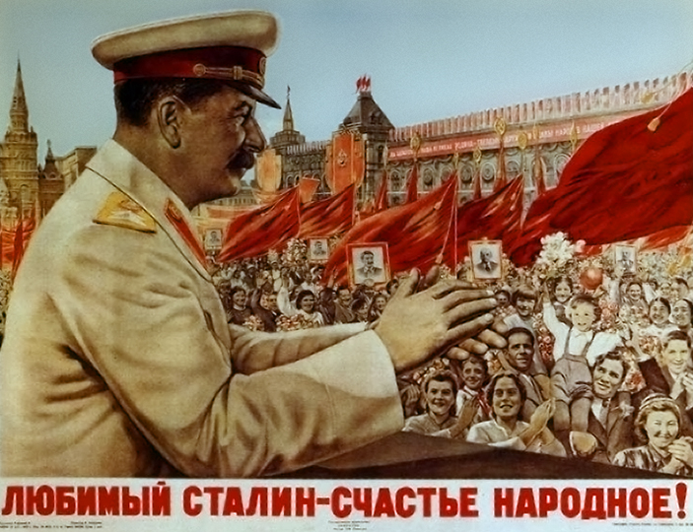
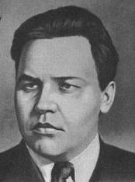
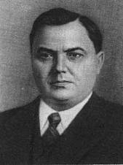
МОДЕЛИ РАЗВИТИЯ ЭКОНОМИКИ
Использование опыта нэпа, возможность роспуска колхозов.
Разрешение мелкой частно-предпринимательской деятельности
3.Принять новую конституцию, расширение демократических прав
Сталин настаивал на возврате к
модели экономического
развития 30-х годов
2. Мобилизационные методы решения возникших проблем
Н.А. Вознесенский
Г.М. Маленков

Slide 7
Три задачи развития промышленности :
Перестройка промышленности на мирный лад (конверсия)
Возрождение разрушенного в годы войны промышленного потенциала.
Новое строительство, диктуемые перспективами дальнейшего хозяйственного развития.

Slide 8
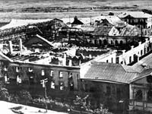
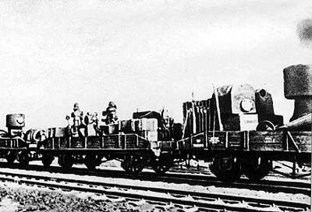
Промышленное развитие

Slide 9
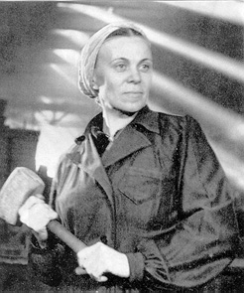
Итоги
промышленного
развития
Перевод промышленности на мирные рельсы.
Экономический подъем. К 1948 г. довоенный уровень достигнут
Развитие тяжелой промышленности
Медленное восстановление отраслей легкой промышленности.

Slide 10
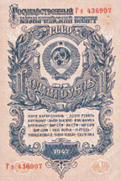
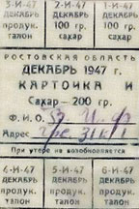
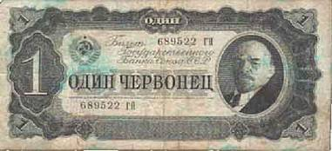
Денежная реформа 1947 года
Цели
Антиинфляционная
Пропагандистская
Содержание
Выпущены новые деньги образца 1947 г.
Обмен старых денег на новые в течении недели.
Разработана сложная система переоценки вкладов в сбербанках.
Отмена карточной системы.

Slide 11
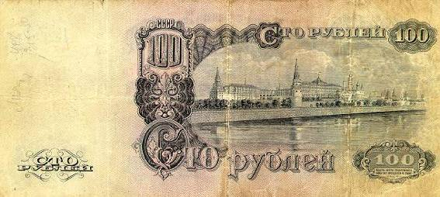
Итоги
Сохранены билеты Государственного банка, казначейские билеты и разменная монета.
количество денег, находящихся у населения, резко уменьшилось
сокращен государственный долг по займам и уменьшены связанные с ним расходы государственного бюджета. .
Нанесён удар по спекулянтам.
Ликвидированы последствия второй мировой войны в области денежного обращения.

Slide 12
ИТОГИ ЭКОНОМИЧЕСКОГО РАЗВИТИЯ
Довоенный уровень промышленного производства достигнут в 1948 г.
Восстановлено и построено 6200 промышленных предприятий.
Приоритетное развитие тяжелой промышленности и ВПК.
Довоенный уровень развития сельского хозяйства был достигнут в начале 50-х годов ХХ века.
Сокращение расходов на социальную сферу.

Slide 13
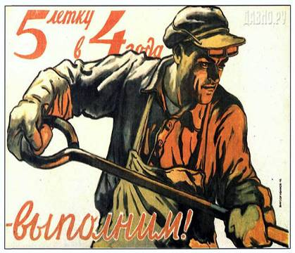
ИСТОЧНИКИ ВОССТАНОВЛЕНИЯ
НАРОДНОГО ХОЗЯЙСТВА
Трудовой энтузиазм советского народа;
Централизация экономики;
Репарации с Германии;
Перераспределение средств из аграрного сектора в промышленный;
Сокращение расходов на социальную сферу;
Использование труда узников ГУЛАГа и военнопленных;
Денежная реформа 1947 г.

Slide 14
Домашнее задание
1.Параграф № 30. 2.Заполнить таблицу на тему «Преимущества и недостатки советской модели социально-экономического развития СССР в 1945-1953 гг.»

